Slide 1
Отчёт за август 2024 года о выполненных работах по благоустройству и текущему ремонту

Slide 2
Текущий ремонт Ремонт входной двери в парадной №4 по ул. Костюшко д.26

Slide 3
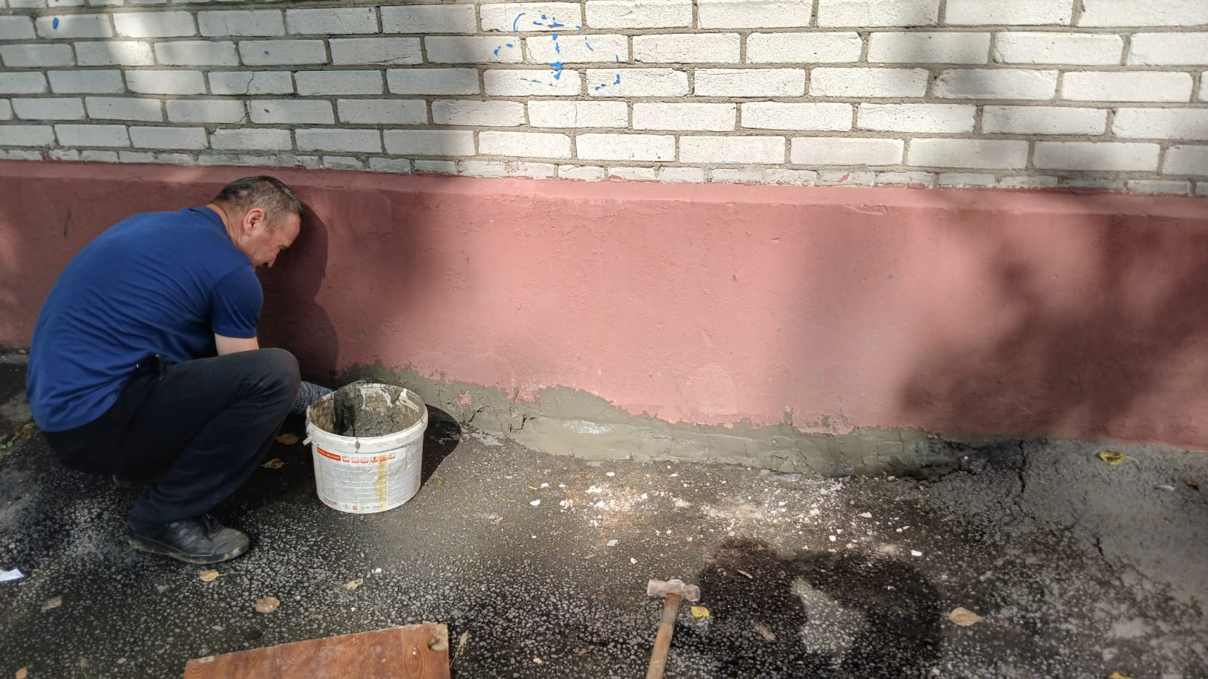
Текущий ремонт Ремонт цоколя по ул. Ленсовета д.87

Slide 4
Текущий ремонт Ремонт пандуса ул. Звёздная д.5, к.1

Slide 5
Текущий ремонт Покраска входной двери пр. Космонавтов д.90

Slide 6
Текущий ремонт Устранение граффити по ул. Типанова д.15

Slide 7
Текущий ремонт Установка почтовых ящиков в парадной №4 по Дунайскому пр. д.24

Slide 8
Содержание общего имущества Влажная уборка парадных
Заозёрная д.8
Ленсовета д.40
Ленсовета д.44
Космонавтов д.75
Дунайский д.24
Дунайский д.26/77

Slide 9
Содержание общего имущества Влажная уборка парадных
Ленсовета д.73/2
Ленсовета д.73/3
Московский д.64
Орджоникидзе д.9
Наб.Обводного канала д.96
Московское ш. д.16/1

Slide 10
Содержание общего имущества Влажная уборка парадных
Орджоникидзе д.13
Заозёрная д.6
Витебский д.73/1
Звёздная д.24
Ю.Гагарина д.36
Космонавтов д.64

Slide 11
Содержание общего имущества Влажная уборка парадных
Костюшко д.24
Краснопутиловская д.98
Краснопутиловская д.106
Костюшко д.36
Костюшко д.40
Московский д.205

Slide 12
Содержание общего имущества Влажная уборка парадных
Московское ш. д.10
Орджоникидзе д.29/61
Орджоникидзе д.30
Московское ш. д.14/1
Московское ш. д.16/1
Пулковская д.2/1

Slide 13
Содержание общего имущества Влажная уборка парадных
Бассейная д.69
Бассейная д.71
Ю.Гагарина д.26/2
Дунайский 26/77
Космонавтов д.75
Костюшко д.26

Slide 14
Содержание общего имущества Влажная уборка парадных
Костюшко д.42
Краснопутиловская д.108
Краснопутиловская д.119
Ленсовета д.31
Ленсовета д.43
Московский д.205

Slide 15
Содержание общего имущества Влажная уборка парадных
Московское ш. д.2
Московское ш. д.38
Наб.Обводного канала д.84
Пулковская д.19
Ленсовета д.31
Московское ш. д.10

Slide 16
Содержание общего имущества Влажная уборка парадных
Витебский д.73/1
Ю.Гагарина д.18/4
Дунайский д.24
Звёздная д.4
Космонавтов д.75
Космонавтов д.90

Slide 17
Содержание общего имущества Влажная уборка парадных
Костюшко д.40
Костюшко д.42
Краснопутиловская д.127
Краснопутиловская д.117
Ленсовета д.21
Ленсовета д.40

Slide 18
Содержание общего имущества Влажная уборка парадных
Ленсовета д.83
Пулковская д.15
Пулковская д.9/1
Ленсовета д.58
Ленсовета д.44
Ленсовета д.43

Slide 19
Покос травы
Космонавтов д.18/1
Космонавтов д.75
Орджоникидзе д.7
Витебский д.33/1
Витебский д.41
Дунайский д.24

Slide 20
Покос травы
Московское ш. д.2
Космонавтов д.58
Орджоникидзе д.9
Ю.Гагарина д.18/2
Звёздная д.22
Космонавтов д.38/1

Slide 21
Покос травы
Ленсовета д.43
Ленсовета д.55
Пулковская д.9/1

Slide 22
Уборка придомовой территории
Ленсовета д.45
Московское ш.д.22
Орджоникидзе д.9
Витебский д.47/5
Смоленская д.1
Заозёрная д.8

Slide 23
Уборка придомовой территории
Ленсовета д.73/3
Орджоникидзе д.7
Орджоникидзе д.9
Ю.Гагарина д.54
Орджоникидзе д.11/39
Заозёрная д.8

Slide 24
Уборка придомовой территории
Дунайский 26/77
Космонавтов д.28/2
Космонавтов д.29/5
Ю.Гагарина д.57
Космонавтов д.38/1
Космонавтов д.29/6

Slide 25
Уборка придомовой территории
Смоленская д.29
Космонавтов д.36
Космонавтов д.68/2

